Slide 1
Рентгенография органов грудной клетки - базовая интерпретация часть 3
Федеральное государственное бюджетное образовательное учреждение высшего образования «Красноярский государственный медицинский университет имени профессора В.Ф. Войно-Ясенецкого» Кафедра лучевой диагностики ИПО
Работу выполнила ординатор 1-го года, специальности «Рентгенология»
Шайхразеева А.Р.
Красноярск, 2023 г.

Slide 2
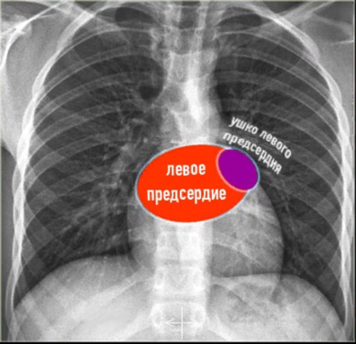
Рентгеноанатомия сердца
Левое предсердие прилежит сзади к нисходящей аорте и пищеводу
При увеличении размеров левого предсердия визуализируется дополнительная дуга справа
Рентгенограмма ОГК прямая проекция

Slide 3
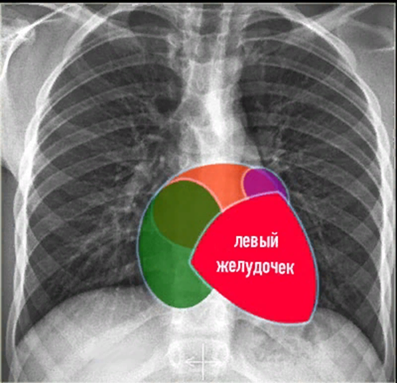
Рентгеноанатомия сердца
Левый желудочек
Расположен слева и кзади от правого желудочка
При увеличение левого желудочка контур сердца смещается влево
Notes:
Рентгеноанатомия

Slide 4
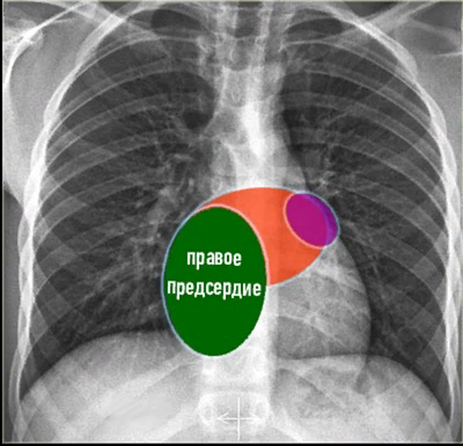
Рентгеноанатомия сердца
При увеличении правого предсердия контур сердца смещается вправо
Рентгенограмма ОГК прямая проекция

Slide 5
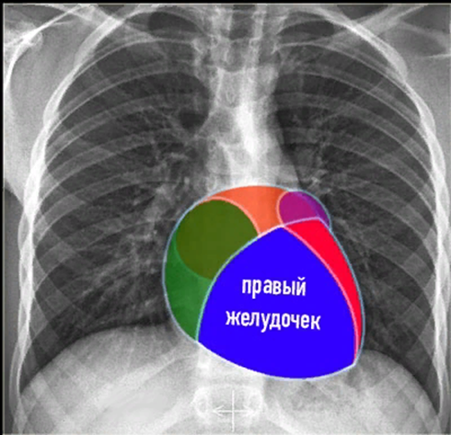
Рентгеноанатомия сердца
Правый желудочек
Расположен спереди и прилежит к грудине
При увеличении ПЖ:
удлинение и выбухание второй дуги левого контура
Рентгенограмма ОГК прямая проекция

Slide 6
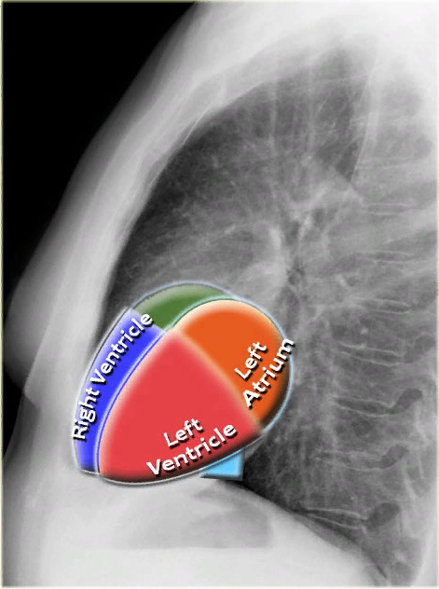
Рентгеноанатомия сердца
Левое предсердие
Верхняя задняя поверхность сердца образована преимущественно левым предсердием
На боковой рентгенограмме увеличение левого предсердия визуализируется как выбухание направленное кзади
Рентгенограмма ОГК боковая проекция

Slide 7
Рентгеноанатомия сердца
Левый желудочек
Формирует нижнюю заднюю границу сердца
Увеличение левого желудочка смещает границу сердца кзади
Правый желудочек
Прилежит к грудине
При увеличении правый желудочек прилегает к грудине на более длинном участке
Рентгенограмма ОГК боковая проекция

Slide 8
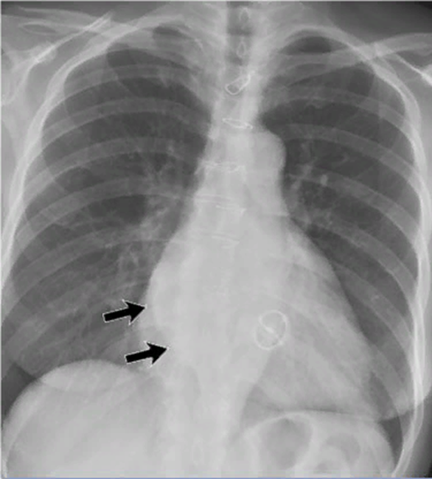
Дилатация левого предсердия
Рентгенограмма ОГК прямая проекция
Рентгенограмма ОГК боковая проекция
Пациент с заменой митрального клапана
Увеличение левого предсердия привело к уменьшению позадисердечного пространства

Slide 9
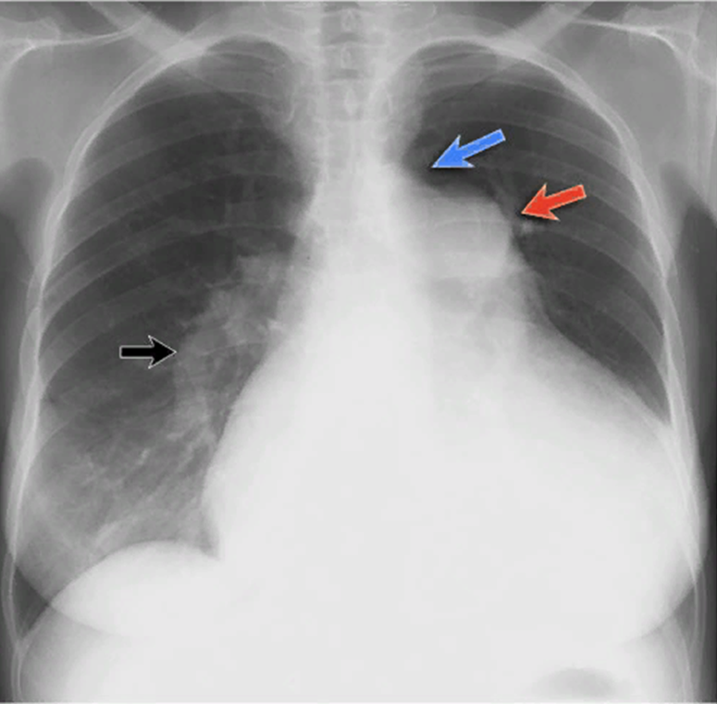
Гипертрофия правого желудочка
Рентгенограмма ОГК прямая проекция
Рентгенограмма ОГК боковая проекция
Сердечная тень расширена в обе стороны
Правый желудочек увеличен(желтая стрелка)
Выбухает ствол легочной артерии и дуга аорты (красная стрелка, синяя стрелка)

Slide 10
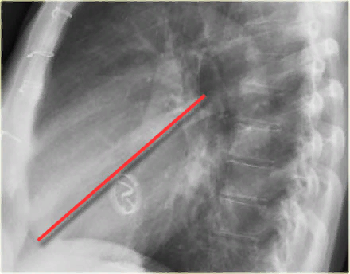
Расположение сердечных клапанов
На боковой рентгенограмме ОГК проведена линия от угла карины до верхушки сердца.
Легочный и аортальный клапаны обычно располагаются выше этой линии, а трехстворчатый и митральный клапаны - ниже этой линии

Slide 11
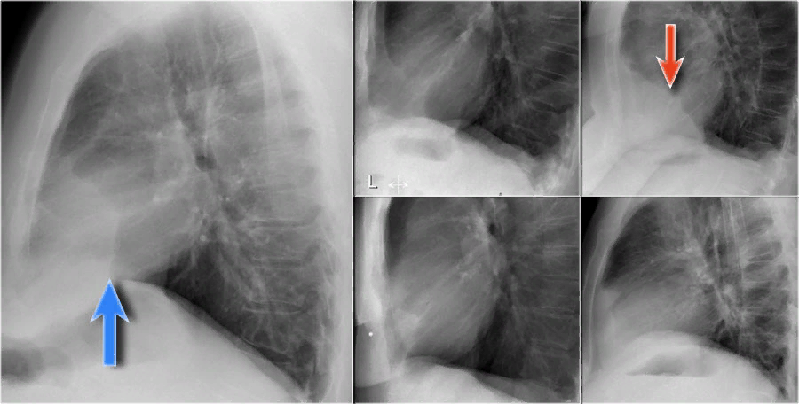
Cardiac incisura
В ретростернальном пространстве определяется уплотнение легочной ткани (синяя,красная стрелки) за счет отложения жира в перикарде или уплотнения плевры.
Данная находка является нормой, и её не следует ошибочно принимать за патологию язычкового сегмента или средней доли

Slide 12
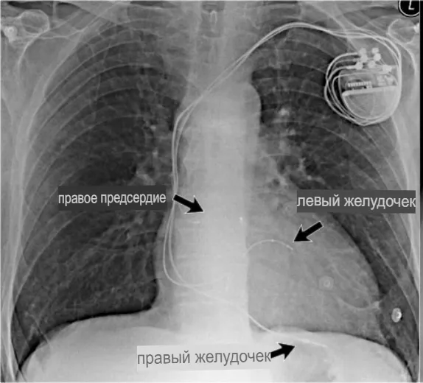
Кардиостимулятор
Рентгенограмма ОГК прямая проекция
Рентгенограмма ОГК боковая проекция
Кардиостимулятор и идущие от него электроды в правый желудочек, в правое предсердие и электрод, который направляется через коронарный синус к левому желудочку

Slide 13
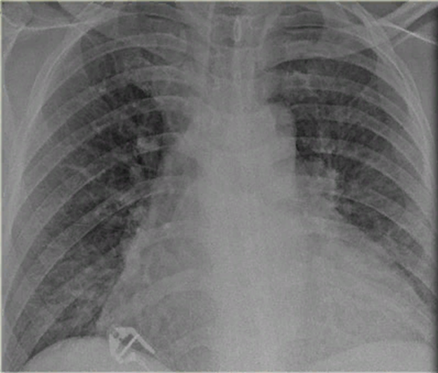
Перикардиальный выпот
На рентгенограмме ОГК в прямой проекции тень сердца увеличена в обе стороны
КТ- органов грудной клетки в аксиальной плоскости перикардиальный выпот
Причиной расширение тени сердца на рентгенограмме стал перикардиальный выпот, что хорошо визуализируется на КТ

Slide 14
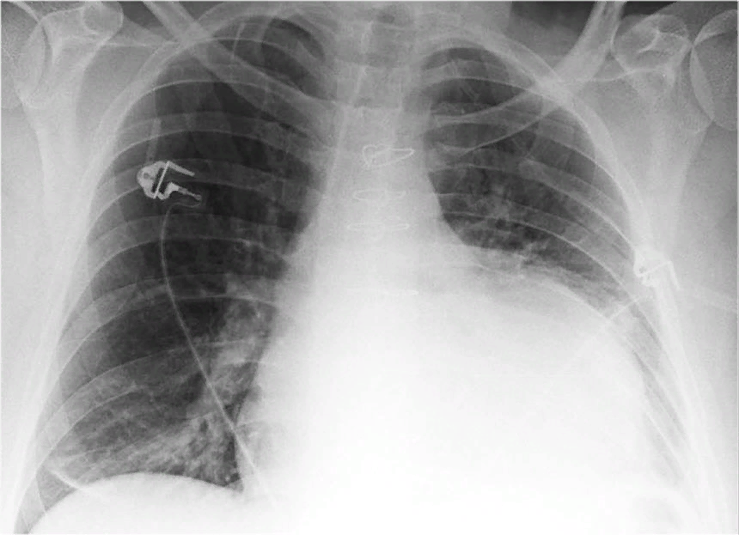
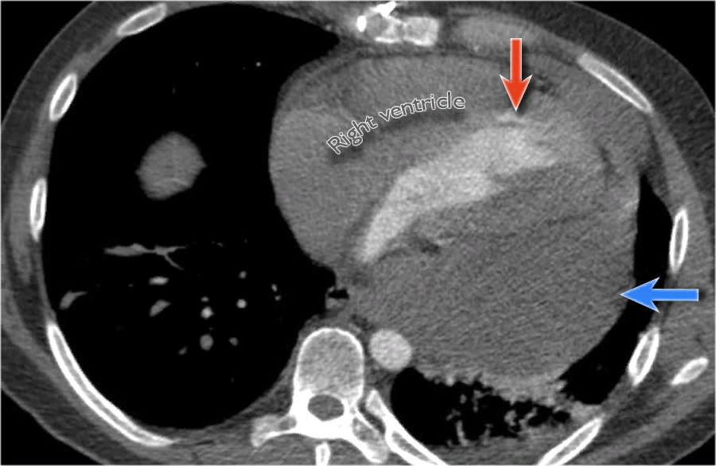
Перикардиальный выпот
На рентгенограмме ОГК в прямой проекции изменение конфигурации сердца
КТ- ОГК аксиальная плоскость
перикардиальный выпот позади левого желудочка
левый желудочек контрастирован и сдавлен
У пациентов недавно перенесших операцию на сердце увеличение тени на рентгенограмме может быть связанно с кровотечением в перикард

Slide 15
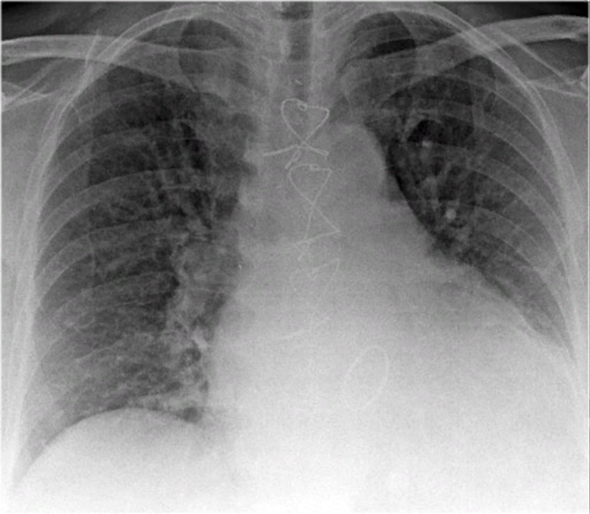
Перикардиальный выпот: клинический случай
Рентгенограмма ОГК прямая проекция
Рентгенограмма ОГК боковая проекция
Пациент с заменой клапана сердца
Тень сердца расширена в обе стороны
Легочный рисунок усилен за счет застоя по малому кругу кровообращения

Slide 16
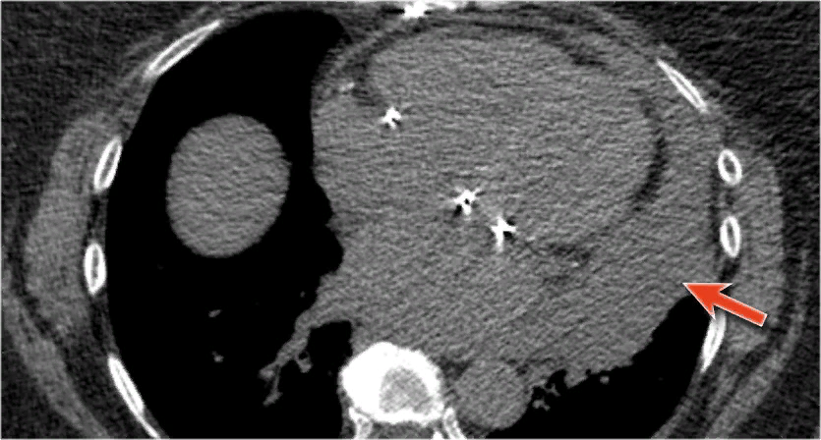
КТ-аксиальная плоскость перикардиальный выпот
продолжение
Всегда сравнивайте послеоперационные снимки грудной клетки с предоперационными
Notes:
продолжение

Slide 17
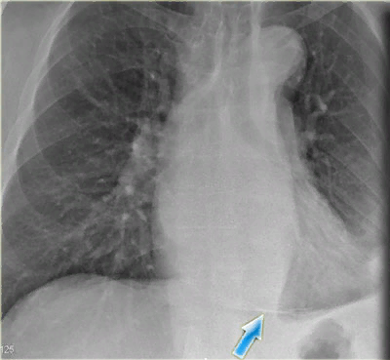
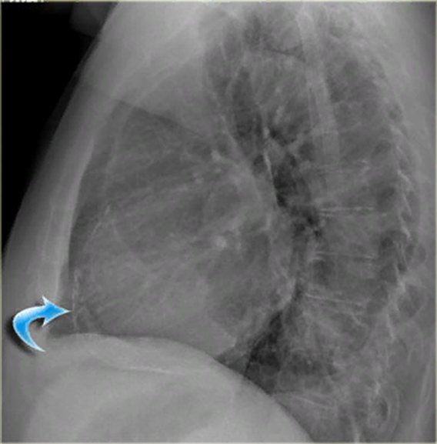
Рентгенограммы ОГК прямая и боковая проекции: кальцинаты по контуру сердечной тени
Обнаружение кальцинатов в сердце довольно частая находка
Наиболее распространенными являются кальцинаты коронарных артерий и клапанов сердца
Дифференцировать с констриктивным перикардитом

Slide 18
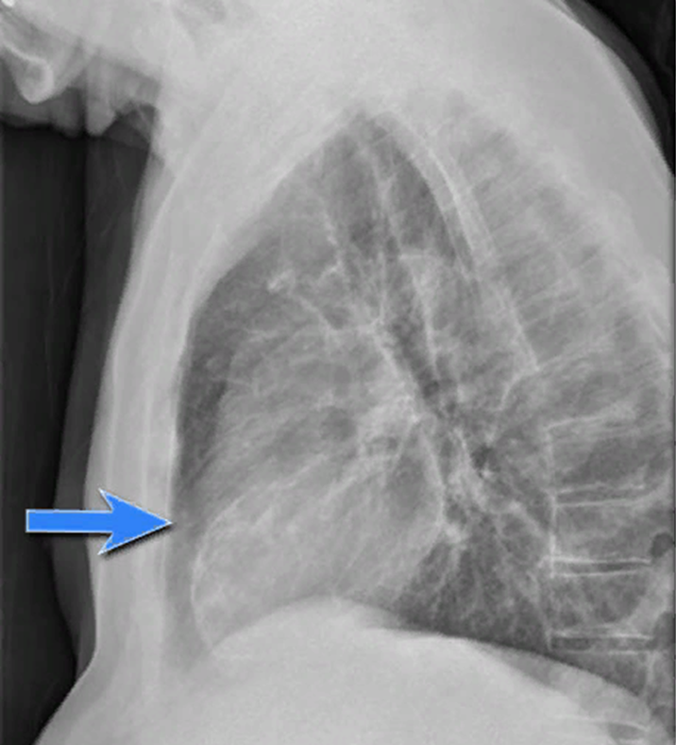
Скрытые области (4)
Кальцинаты в миокарде левого желудочка
Рентгенограмма ОГК боковая проекция: кальцинаты левого желудочка после перенесенного инфаркта миокарда ,что подтверждается на в КТ-аксиальной плоскости

Slide 19
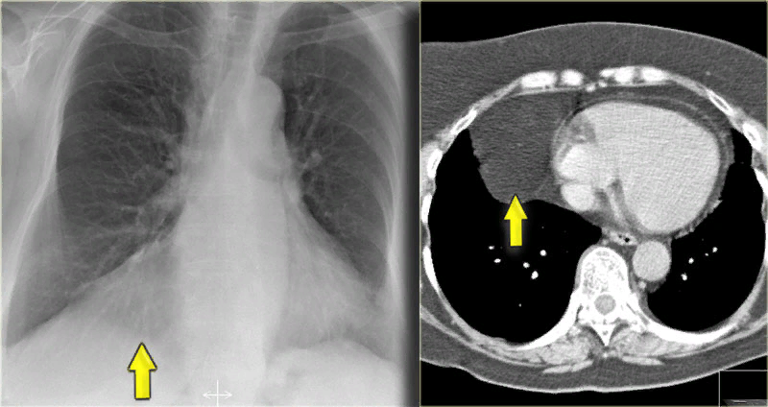
Липома перикарда
На рентгенограмме ОГК в прямой в правом кардио-диафрагмальном
углу определяется высокоинтенсивное гомогоненное затенение с четким контуром
КТ сердца в аксиальной плоскости визуализируется объемное образование жировой плотности

Slide 20
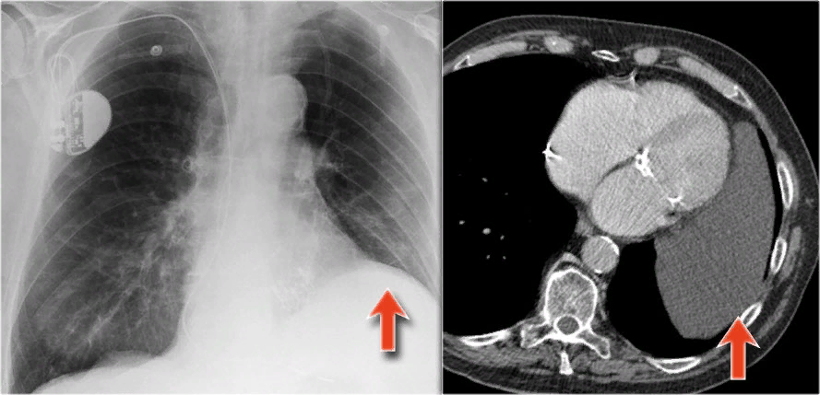
Перикардиальная киста
На рентгенограмме ОГК в прямой
проекции в левом
кардио-диафрагмальном
углу визуализируется тень высокой интенсивности с четким, округлым контуром
КТ сердца в аксиальной плоскости
визуализируется округлое образование перикарда с четкими контурами

Slide 21
Конец третьей части

Slide 22
Спасибо за внимание

